Slide 1


マグネター級の強磁場を
もつＸ線連星パルサー：
X Perseiと4U 0114+65
牧島一夫
理研・グローバル研究クラスタ・MAXIチーム
Thanks to：
谷田部史尭 (立教大/理研)、高木利紘(日大/理研)、笹野 理 (東大)
次の講演者

Slide 2
1. 非降着型NSの磁場
16
14
12
10
8
マグネターの磁場は減衰する。
電波パルサーの磁場も減衰するかに見える、しかし…
log (Dipole MF) (G) from
P and Pdot
この空隙は、選択効果 (death line) のため。
これらは実は極めて若い弱磁場のNS。
降着による磁場減衰(Sibazaki+89）
ミリ秒パルサーは明らかに異なる集団を形成。
© Toshio Nakano
=P/2Pdot
NSの磁場は、永久電流が担うのではなく、中性子のスピン整列による核物質強磁性の結果か。誕生時の微小な質量差などで強磁性と常磁性が分かれ、強磁性相もある時点で常磁性に相転移するのでは (Makishima+99, Makishima 03,16)。

Slide 3
1. 非降着型NSの磁場
16
14
12
10
8
図を左右反転
log (Dipole MF) (G) from
P and Pdot
=P/2Pdot
NSの磁場は、永久電流が担うのではなく、中性子のスピン整列による核物質強磁性の結果か。誕生時の微小な質量差などで強磁性と常磁性が分かれ、強磁性相もある時点で常磁性に相転移するのでは (Makishima+99, Makishima 03,16)。

Slide 4
2. NSのP-Bダイアグラム
15
14
13
12
11
10
9
射影
このギャップはリアルか？
log Dipole Field (G)
この図なら降着型の
連星Ｘ線パルサー (BXP)も取り込める。
電子サイクロトロン共鳴で測定。核物質の強磁性説を支持。

Slide 5
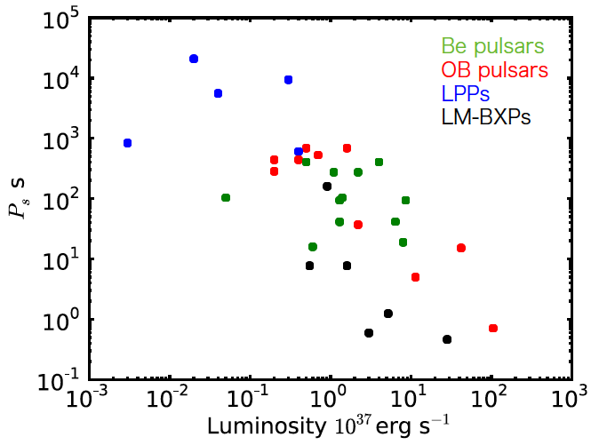
3. 連星Ｘ線パルサー (BXPs)
約半数はサイクロトロン測定で磁場が B=(1-7)×10¹²Gと既知。残りは？
これら長周期
パルサー(LPPs)の正体は?
4U1954+32
4U0114+65
円盤降着with B=8e14G,
or 降着物質の
角運動量 1/3
X Per
4U2206+54
GX301-2
パルス周期(秒)
GX1+4
VelaX1
円盤降 (Ghosh +Lamb 78)
with B=5e12G でのトルク平衡
(Takagi+16)
1/300
にスケール
LMCX4
4U1626
CenX3
HerX1
SMCX1
4U1822
GRO1744

Slide 6
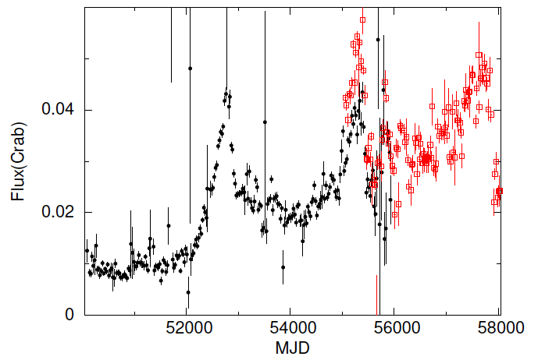
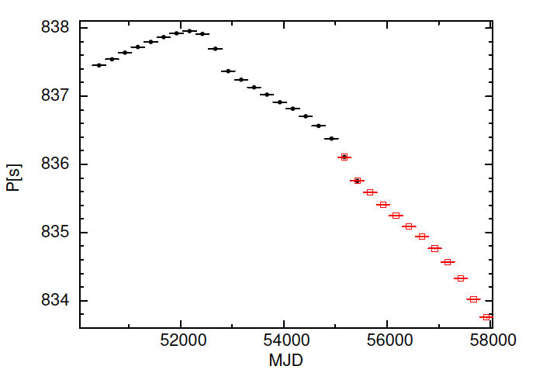
4. X Persei：長期観測 (詳細は谷田部講演)
古くから知られたX線源、軌道周期250 d, e~0.1、距離0.7-1.4 kpc
RXTE/ASM 1.5-12 keV
☆主星 X Persei (変光星)
・V=6.0-7.1 mag, (O9.5III-B0V)e
☆パルサー
スピン周期~835 secの強磁場NS。
低いＸ線光度：~5×10³⁴ erg/s
☆(右上) 22年間のライトカーブ。
〜７年ごとにＸ線で増光。
☆(右下) スピン周期の履歴。
Ｘ線で暗いときはスピンダウン。
平均的に明るい時はスピンアップ、
増光時にはその率が増大。
トルク平衡に近い。
Intensity (Crab)
MAXI 2-20 keV
RXTE/ASM
Pulse Period (s)
MAXI
22年

Slide 7
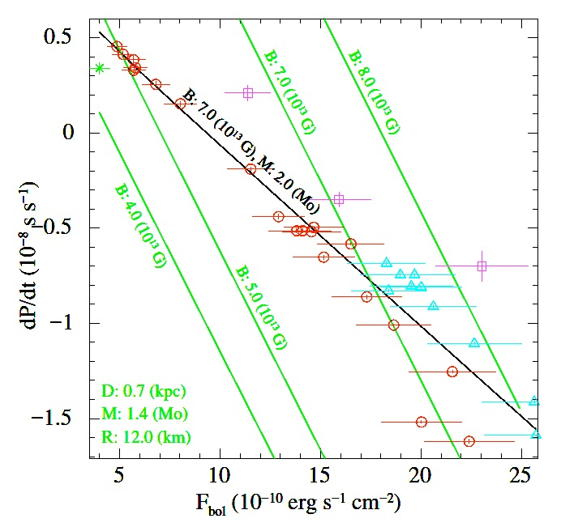
5. Ghosh & LambモデルによるX Perの評価
(詳細は次の谷田部講演）
X Per : F_{bol} vs Pdot
測定されたdP/dt はＸ線強度と良い負の相関。
Ghosh & Lamb(1978)の降着トルク理論 (MAXIで較正済：Takagi +16, Sugizaki +17) によると、距離などの不定性を含めても B=(40-160)×10¹² G.
通常磁場だった場合、さらに 低い光度でようやくトルク平衡。
グラフの傾きから、やや大きめのNS質量が示唆される。
MAXI
RXTE/ASM
Spin Up
B₁₂=70, M=2.0
Spin Down
B₁₂=70
dP/dt (10⁻⁸ s s⁻¹)
B₁₂=80
B₁₂=40
B₁₂=50
D=0.7kpc
R=12 km
M=1.4 Msun
F_{bol} (10⁻¹⁰ erg s⁻¹ cm⁻²)

Slide 8
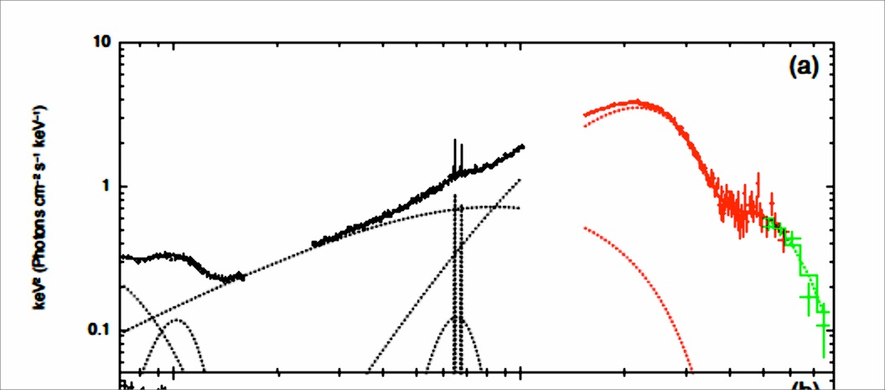
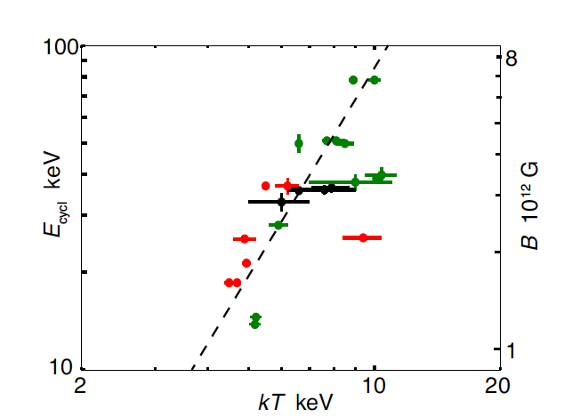
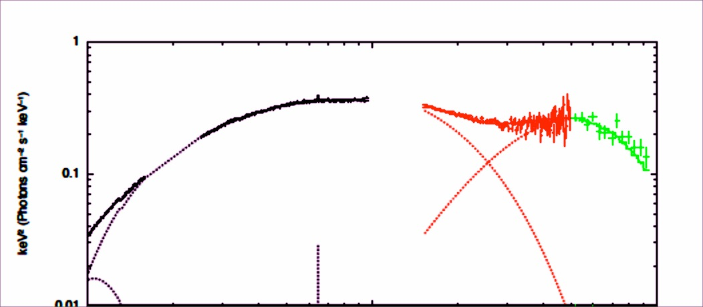
6. 「すざく」によるX Perのスペクトル
Her X-1
〜100 keVまで平坦に延びるスペクトル。
BXPスペクトルを記述するNPEXモデル
AE ^{-α}exp(-E/T₁)+ BE ²exp(-E/T₂)
ではT₂が他の天体より有意に高い。
一般にBXPでは、E_{cycl}∝(cutoff T )^{２}
この関係から X Per ではB ~15×10¹² G.タイミング解析と大きな矛盾なし。
E_{cycl}=36 keV
T=(6.6±0.3) keV
Sasano (2015)
X Per (LPP)
E_{cycl}(keV)
10 20 50 100
B (10¹² G)
10 5 2 1
B₁₂= 5 (T/7 keV)²
サイクロトロン
吸収と誤認された（Coburn+02)
T₂=12.3±
0.3 keV
2 5 10 20 50 100
Energy (keV)
2 5 10 20
NPEX T (keV)

Slide 9



7. 極端なLPP: 4U 0114+65
距離4.5 kpc、連星周期は未知
☆主星: V662 Cas, 11.1 mag, B1Ie型
☆パルサー
中程度のＸ線光度：~2×10³⁶ erg/s
全エネルギーで深いパルス。
極端に長いスピン周期~9380 sec
トルク平衡を仮定すると B〜4×10¹⁵G
だが星風降着ならseveral×10¹³G
☆スペクトル
Ｘ Perのものに酷似、100 keVまで。
硬Ｘ線の落ちがT₂〜14 keVと高い。
やはり強い磁場が示唆される。
「すざく」スペクトル
4U 0114+65(LPP)
T₂=14±2 keV
Sasano (2015)
2 5 10 20 50 100
X Per (LPP)
T₂=12.3±0.3 keV
個々のパルスが見える
2 5 10 20 50 100
Energy (keV)

Slide 10
7. 議論 (1)：LPPの特徴づけ
長いパスル周期、周期変化率、特異なスペクトルなどから、X Per や4U 0114+65を含む〜５個のLPPsは、通常パルサーとマグネターの中間のB=10¹³⁻¹⁴ Gをもつ可能性が高い。
X Perは、〜2M◎と大きな質量をもつ可能性もある。
LPPの電子サイクロトロン共鳴は E_{cycl}＞ 100 keVと期待。電子の横方向運動はすべて基底状態にあるため、サイクロトロン冷却が効かず、スペクトルが高エネまで延びる。
将来の高感度軟ガンマ線観測で、数百keVにサイクロトロン構造を探査したい。「ひとみ」SGDに期待したが...。
r_{A}=Alfven半径、r_{B}=Bondi半径、r_{C}=共回転半径とすると通常のBXPでは r_{A}〜r_{C}≪r_{B} .しかしLPPでは強磁場のため、r_{A}〜r_{C}〜r_{B}となり星風捕獲ゾーン (r_{C} < r < r_{B}) が狭く低光度。

Slide 11
7. 議論(2)：中性子星の磁気進化の仮説
多くの中性子星はB=10¹⁴⁻¹⁶ Gのマグネターとして生まれる (Nakano+17)。星の体積の大部分が強磁性。
それらは、個々の強磁性ドメインが常磁性に相転移する際のエネルギー解放で、〜10⁵ 年の間マグネターとして輝く。
それらが大質量星と連星をなすと、LPPsとして観測され、マグネターより長く(10⁶⁻⁷ yr) 活動する。LPPからショートバーストが未検出ないのは、磁気活動が低下しているためか。
強磁性相が星全体の体積の〜 1%にまで減少してB~10¹² G に近づくと、磁場の減衰は緩やかになる。
〜10⁹ 年かけ、最後の強磁性相が常磁性に転移することで、B=10⁸⁻⁹ Gの弱磁場NS (msパルサーやＸ線バースター)に。

Slide 12
8. 結論
LPPは、マグネターに準ずる強磁場NSが大質量星と連星をなしたもので、マグネターと通常パルサーの間隙を埋める天体の可能性あり。
それらは降着により、単独マグネターの磁気活動より長く活動を続けられる。
LPPから明らかなショートバーストは記録されていないので、LPP中のNSの磁気活動はマグネターの場合より低下していると思われる。
X Perは〜2 M◎という大質量の可能性がある。

